Slide 1



Slide 2
Pão na chapa
Tente se lembrar das palavras novas que da aula passada que mais chamaram a sua atenção.

Slide 3
Expressões brasileiras
Pão na chapa
Desembucha!
un-sponge
to spill the tea
O que ela te disse? Desembucha!

Slide 4
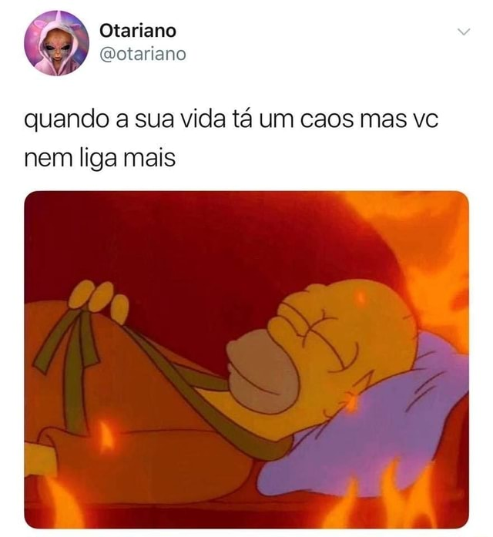
A vida

Slide 5

A vida
Você gosta de sua vida atual? Por que?
Você já viajou para outro país? Qual ou quais?
Qual é o seu maior sonho?
Você acredita que o dinheiro pode comprar felicidade?
O que você costuma fazer para relaxar?
Você costuma dar presentes à sua família?
Para quem você escreve cartas ou e-mails com frequência?
Você liga para seus amigos regularmente?
Você dá conselhos a alguém em sua vida?
Quem cozinha para você em casa?
Quem costuma te ajudar quando você está doente ou triste?

Slide 6

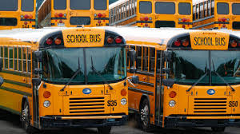
Plural
bola
casa
pessoa
pão
plural
ônibus
s
s
s
es
is
☺

Slide 7
Objetos diretos e indiretos
Objeto direto é o que a ação do verbo atinge diretamente. Responde a "o quê?" ou "quem?" Exemplo: "Eu comi uma maçã." (O que comi? Uma maçã.)
Eu comprei um livro.
Ela assistiu o filme.
Eles comeram pizza.
Ele encontrou seu celular.
Nós visitamos o museu.
Você tocou a música na guitarra.
Ela leu um poema lindamente.
Eles construíram uma casa nova.
Ele quebrou o vidro acidentalmente.
Ela ganhou um prêmio.

Slide 8
Objetos diretos e indiretos
Objeto direto é quem se beneficia ou é afetado pela ação do verbo, mas indiretamente. Responde a "a quem?" ou "para quem?" ou "de quem?" Exemplo: "Eu dei um presente à minha mãe." (A quem dei o presente? À minha mãe.)
Eu dei um presente ao meu amigo.
Ela escreveu uma carta para sua avó.
Eles emprestaram dinheiro a mim.
Nós cantamos uma canção para as crianças.
Ele deu um conselho a ela.
Ela preparou uma refeição para sua família.
Eles compraram um presente para você.
Ele mostrou o caminho a eles.
Eu contei uma história ao meu irmão.
Ela enviou um convite a todos.

Slide 9
Pronomes pessoais oblíquos
🡪 Eu o comprei.
Eu comprei um livro.
Ela assistiu o filme.
Eles comeram pizza.
Ele encontrou seu celular.
Nós visitamos o museu.
Você tocou a música na guitarra.
Ela leu um poema lindamente.
Eles construíram uma casa nova.
Ele quebrou o vidro acidentalmente.
Ela ganhou um prêmio.
🡪 Ela o assistiu.
🡪 Eles a comeram.

Slide 10
Pronomes pessoais oblíquos
Eu dei um presente ao meu amigo.
Ela escreveu uma carta para sua avó.
Eles emprestaram dinheiro a mim.
Nós cantamos uma canção para as crianças.
Ele deu um conselho a ela.
Ela preparou uma refeição para sua família.
Eles compraram um presente para você.
Ele mostrou o caminho a eles.
Eu contei uma história ao meu irmão.
Ela enviou um convite a todos.
🡪 Eu lhe dei um presente.
🡪 Ela lhe escreveu uma carta.
🡪 Eles me emprestaram dinheiro.

Slide 11

Vamos jogar!
https://play.kahoot.it/v2/?quizId=b7779507-dff4-4730-bb0d-bc4b5104e30f

Slide 12
Expressões brasileiras
não julgue o livro pela capa
do not judge the book by its cover
Eu tive uma impressão errada sobre o Iago. É como dizem, “não julgue o livro pela capa”.

